Slide 1
云信 IM 推送保障及网络优化实践

Slide 2
关于 · 我
周江华
09~现在 IM开发
11~12 iOS客户端开发
12~现在 Android客户端开发
14~现在 云信 IM SDK 开发

Slide 3




我们都需要 IM
社交
电商
教育
医疗

Slide 4

IM是什么
Instant
有新消息能立即收到，消息推送无延迟
Messaging
稳定可靠，安全，消息不丢，不乱，不重复

Slide 5


怎么推？

Slide 6
后台运行！
怎么办？

Slide 7







LMK

Slide 8
LMK
内存占用
进程优先级

Slide 9
第一弹
Sticky Service
Alarm
Receiver
JobScheduler

Slide 10
第二弹
UI
WebView
Sessions
Pictures
Cache
DB
push

Slide 11
SDK 架构
Interface
Callback
Observer
Proxy
root@generic_x86_64:/ # procrank |grep nim
18090 1615180K 85576K 51435K 41636K com.netease.nim.demo
18110 1573632K 41492K 11505K 6616K com.netease.nim.demo:core
Services
Storage
Cache
HTTP
Binder
Push Manager
Encrypt
Codec
KeepAlive
Networking

Slide 12
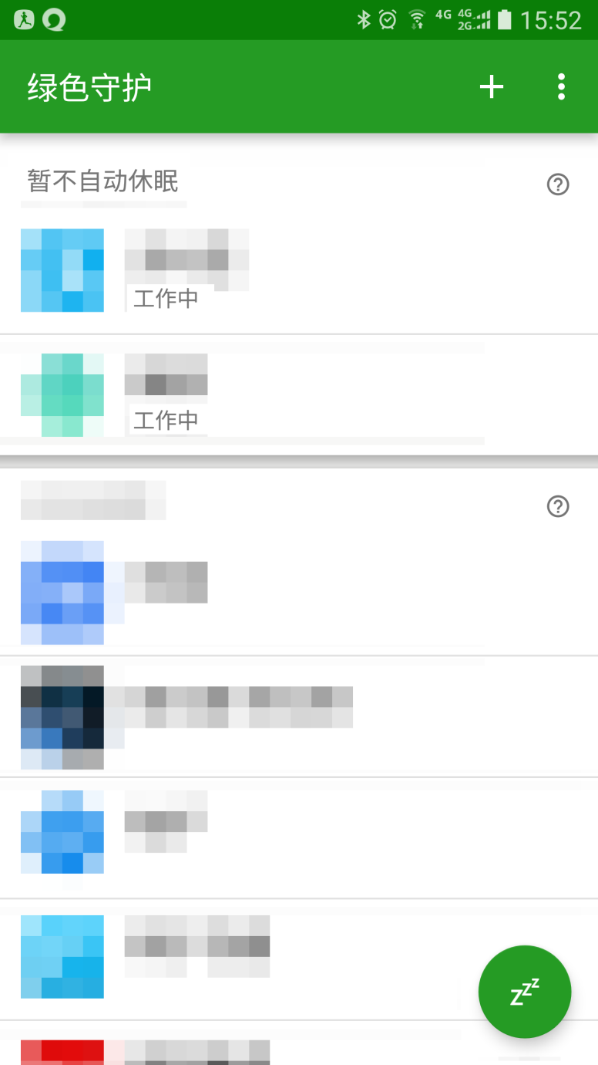
第三弹
Notification
NOTIFY_ID
Service A
startForeground
Foreground service A
stopService
NOTIFY_ID
stopForeground
Foreground service B
Service B
startForeground
Foreground service B
NOTIFY_ID

Slide 13
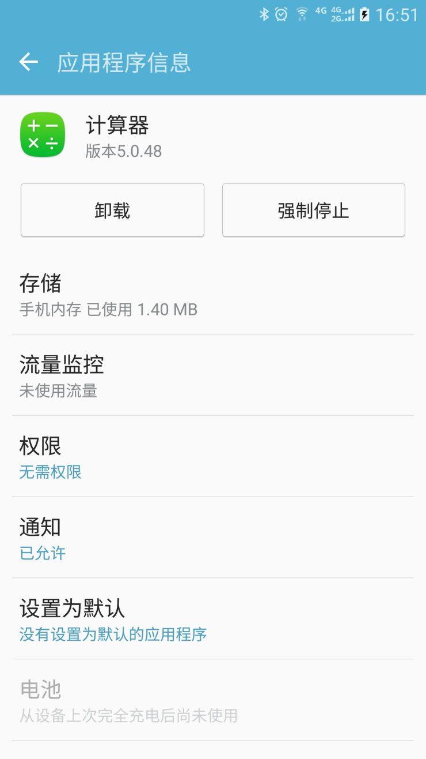
第二个拦路虎

Slide 14
daemon进程
fork
background service
fork
child process
exit
fork
child process 2
exec bin
daemon
exec app_process
Android COMPONENT
am COMPONENT

Slide 15



互相唤醒

Slide 16






新的问题

Slide 17


共享连接

Slide 18
长连接+推送
Link Server
Push Server
StatusBar Notification
onClick
show
Push Agent
Push Agent
App1
App2

Slide 19
系统推送
Xiaomi Push Server
NIM Server
Huawei Push Server
App1
App1
Xiaomi
Push
Agent
Huawei
Push
Agent
App2
App2
MIUI
EMUI

Slide 20
不仅活着
还要活好

Slide 21



手机网络特点
慢
断
贵

Slide 22
连接类型
TCP
UDP
HTTP

Slide 23
协议选择
<iq type=‘get’ from=‘jezhee@netease.im/contact’>
<query xmlns=‘jabber:iq:roster’/>
</iq>
SUBSCRIBE sip:jezhee-contact@netease.im SIP/2.0 Via :SIP/2.0/UDP netease.im; branch=z9hG4bKwYb6QREiCL Max-Forwards:70 To: <sip:jezhee-contact@netease.im> From:<sip:jezhee@netease.im>; tag=ie4hbb8t Call-ID:cdB34qLToC@netease.im CSeq: 1SUBSCRIBE Contact:<sip:netease.im> Event:presence Expires:3600 Supported:eventlist Accept:application/pidf+xml Accept:application/rlmi+xml
3A0D4DCB1E9DFFBA39D21EAC6ECCA4D2DDCB51AB

Slide 24
登录加速
Sync
Login
Handshake
Connect
Lbs
Connect
Handshake
Login
Partial sync

Slide 25
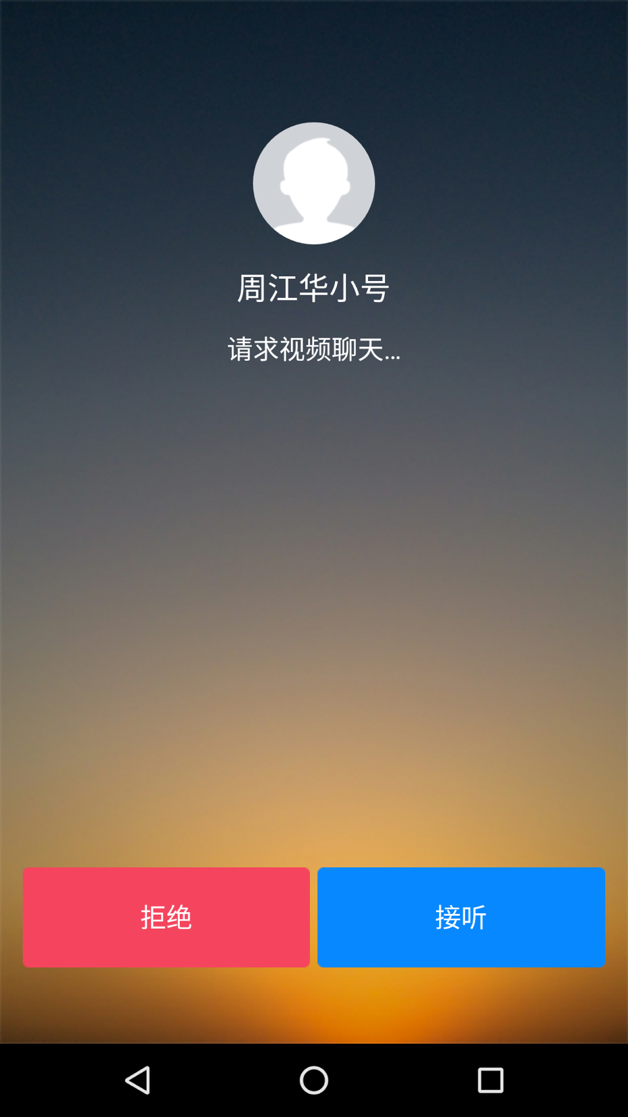

Slide 26
实时音视频优化
FEC
自适应初始化包频
动态包频和码率调整
数据缓冲Buffer
音频PLC丢包补偿
Temporal Scalability视频编码方式
视频关键帧多重保障
Notes:
结尾在想想怎么结尾

Slide 27
文件传输
断点续传
图片预加载
pipeline
边录边传

Slide 28
pipeline
Client
Server
Client
Server
fragment 1
fragment 1
fragment 2
ack 1
ack 1
fragment 2
ack 2
…
ack 2
fragment N
…
ack N
fragment N
ack N

Slide 29
边录边传
Recording
Hash
Uploading
Checksum
Recording
Hash
frag N
Checksum
frag 3
frag 2
frag 1

Slide 30
谢谢

